Slide 1



Исследование жертв преступлений как альтернативный источник информации о криминогенной ситуации
Результаты исследования 2015 года и перспективы проведения дальнейших исследований

Slide 2
Контекст и причины проведения исследования
Актуальность реформы ОВД. На правительственном уровне признано искажение данных уголовной статистики;
Следовательно, лица, принимающие решения в полной мере не владеют информацией о ситуации с распространением преступлений;
Как ответ в 2015 году в Кыргызстане была предпринята попытка внедрения подходов внешней оценки деятельности ОВД;
Недостаточное внимание милиции на работе с потерпевшими от преступлений; вторичная виктимизация не является редкостью

Slide 3
Исследование жертв преступлений было в ряду усилий Гражданского союза и экспертного сообщества для продвижения подходов восприятия правоохранительной системой общественных запросов, развития внешней оценки деятельности ОВД и появления альтернативных источников информации о криминогенной ситуации.

Slide 4
Международное исследование жертв преступлений (ICVS) – всемирно признанный инструмент виктимологических исследований. Апробирован в более чем 80 странах мира.

Slide 5
За основу взята методология ICVS. Исследование в Кыргызстане получило название «Международное исследование общественной безопасности»
Адаптация: профессор Ян Ван Дайк (Нидерланды), компания GORBI (Грузия) и Гражданский союз.
Вовлечение экспертного сообщества из числа представителей Аппарата Правительства, МВД, гражданского общества. Согласование методики с ключевыми сторонами.
Широкая информационная кампания – Ян ван Дайк, Георгий Глонти, Джон ван Кестерен

Slide 6
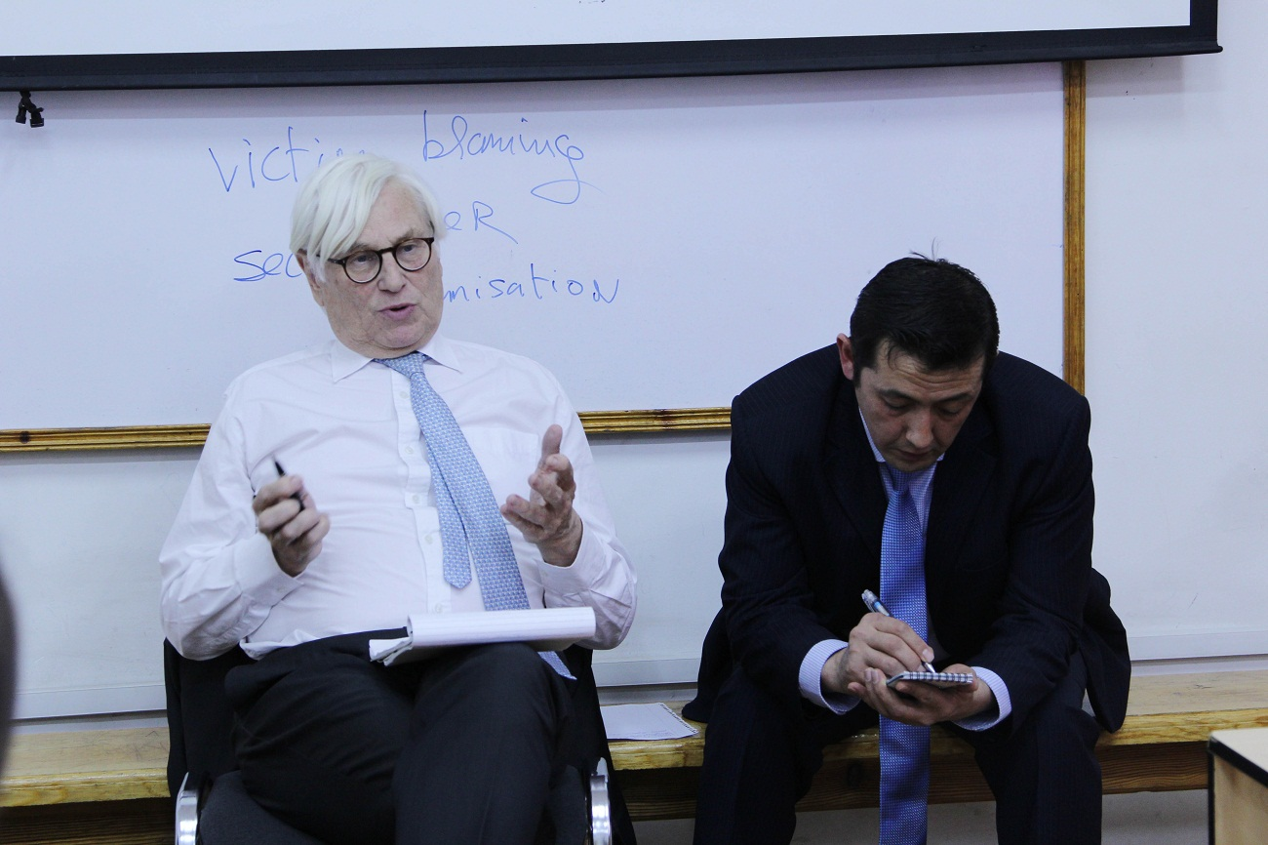
Один из разработчиков методологии ICVS – Ян Ван Дайк

Slide 7
одна из целей исследования - переход к пониманию того, что МВД — это не только инструмент власти наряду с вооруженными силами, а в первую очередь орган, который оказывает правоохранительные услуги населению, каждому гражданину страны
Ян ван Дайк

Slide 8
Инструменты и организация опроса
Основная анкета для изучения вопросов распространенности основных видов преступлений, отношения к правоохранительным органам и общим проблемам в сфере безопасности
Самозаполняемая анкета для женщин по вопросам насилия на сексуальной почве, семейного насилия и т.д.
Организация исследования и анализ – Горби (Грузия); непосредственный опрос – Эл-Пикир (Кыргызстан).
Поддержка: Агентство США по международному развитию (USAID)
Языки опроса: кыргызский и русский.
Общее количество респондентов: 3500
Охват: национальный

Slide 9
По видам преступлений
Посягательство на транспортные средства
Угон автомобиля;
Кража из автомобиля;
Кража мотоцикла;
Кража велосипеда;
Иные имущественные преступления
Угон домашнего скота;
Кража с проникновением в жилище;
Кража личного имущества
Насильственные преступления
Ограбление;
Школьный рэкет;
Нападения/
угроза
Насилия на сексуальной почве

Slide 10
По видам преступлений и проблемам
Нетрадиционные преступления
Коррупция в повседневной жизни;
Обман потребителей
Отношение к правоохранительным органам
Общая оценка деятельности милиции;
Оценка действий милиции потерпевшими от преступлений;
Общая оценка судов;
Общая оценка прокуратуры
Отношение к угрозам и проблемам
Оргпреступность;
Террористическая деятельность;
Кража невест;
Информированность о фактах насилия в отношении детей
Страх в темное время суток;

Slide 11
Виктимизация – столкновение с преступлениями
По сравнению с другими странами, где проводилось схожее исследование, в Кыргызстане ситуация
некритичная: преступления, связанные с насилием и угрозой насилия - 3.7%, угоном автотранспорта – 2,6%,
сложная: преступления на сексуальной почве – 4%
критичная: взяточничество – 22,2%, кража имущества – 14%

Slide 12
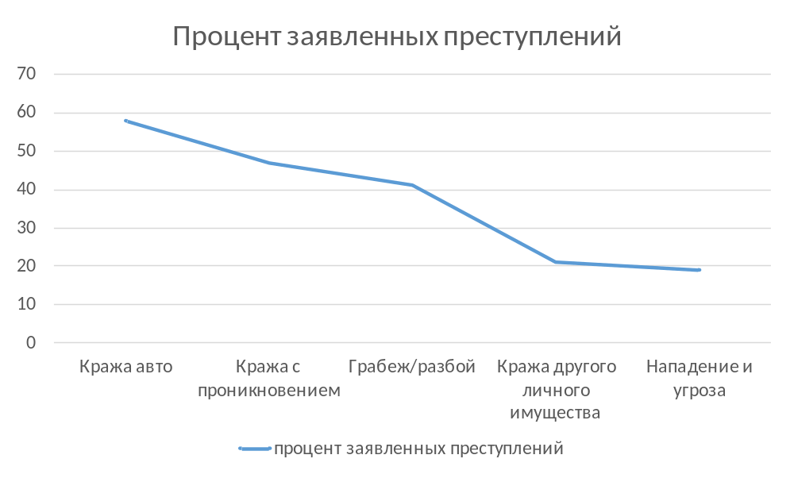
Значительное число преступлений не фиксируются

Slide 13
Почему люди не сообщают о преступлениях в милицию
милиция ничего не сделала бы с этим по разным причинам - 45,2%,
недостаточная, по мнению опрошенных, серьезность случая - 31,6%,
решил проблему сам, с участием семьи, виновник известен мне - 8,4%,
не хотел связываться с милицией - 3,4%
и др.

Slide 14
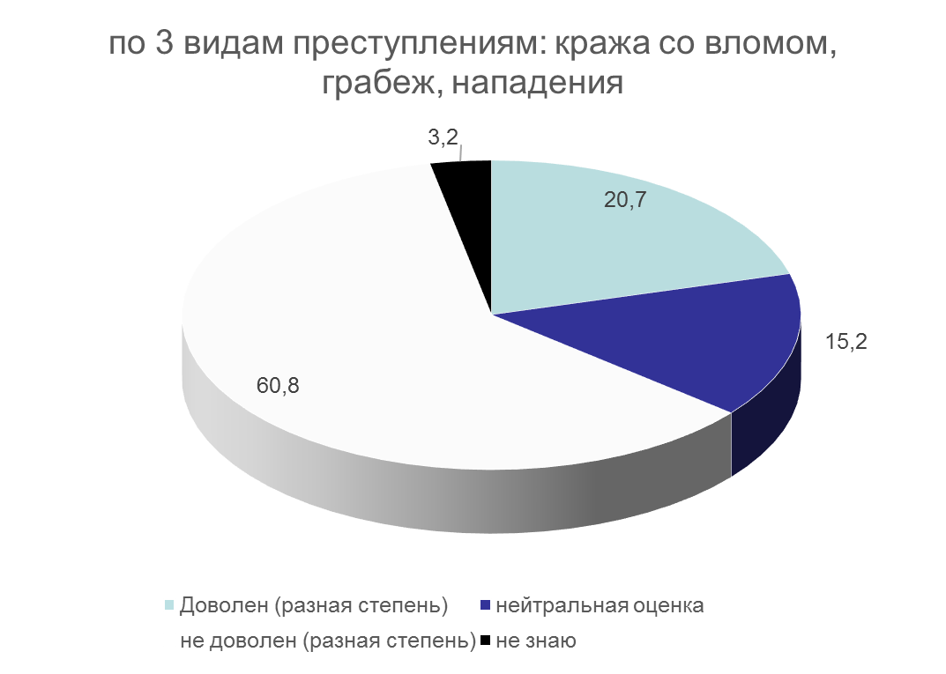
Удовлетворены ли заявители тем, как милиция рассмотрела заявление?

Slide 15
Почему жертвы не удовлетворены?
Чаще всего среди причин неудовлетворенности называются:
«не смогли найти, задержать преступника», «не вернули принадлежавшие мне вещи», «не предприняли достаточных мер», «не заинтересовались», «я не был информирован должным образом» и др.

Slide 16
В фокусе - коррупция
В среднем по стране, за последние 5 лет 22,2% жителей столкнулись со взяточничеством.
в крупнейших городах уровень коррупции варьируется от 17,6% (Бишкек), до 58,3% (Ош)
Чаще всего в качестве стороны, вовлеченной во взяточничество назывались : работники образования (26%), работники медицины (25,2%), сотрудники милиции (14,4%), инспектора различных сфер (7,1%).

Slide 17
В фокусе – угрозы безопасности
Страх перед оргпреступностью - 39,8%
Вероятность стать жертвой ограбления - 32,8%
Обеспокоенность стать жертвой теракта – 40,1%
Знание семьи, которая использует насилие в отношении детей, проживающих по соседству – 7,9%

Slide 18
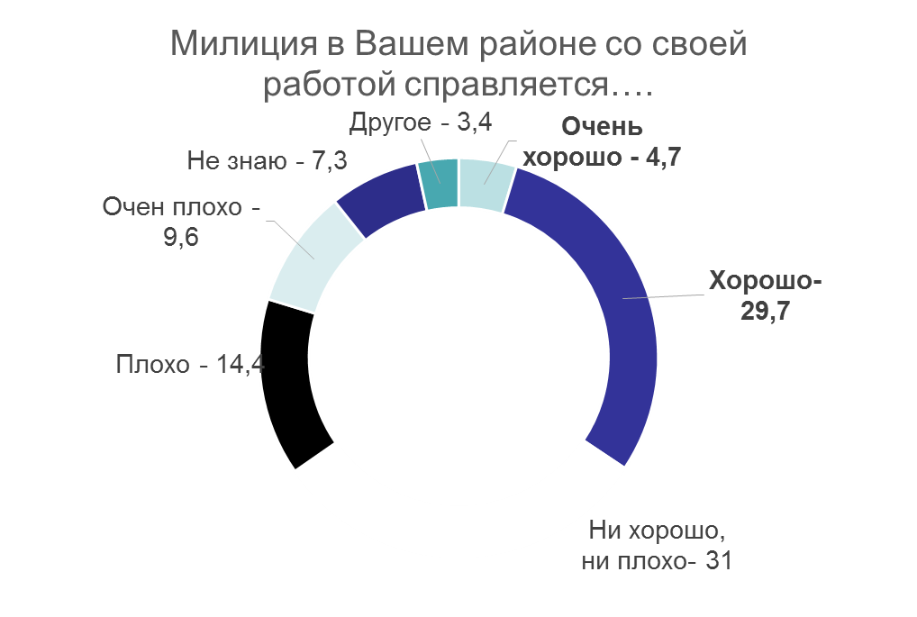
Оценка милиции жителями на местах

Slide 19
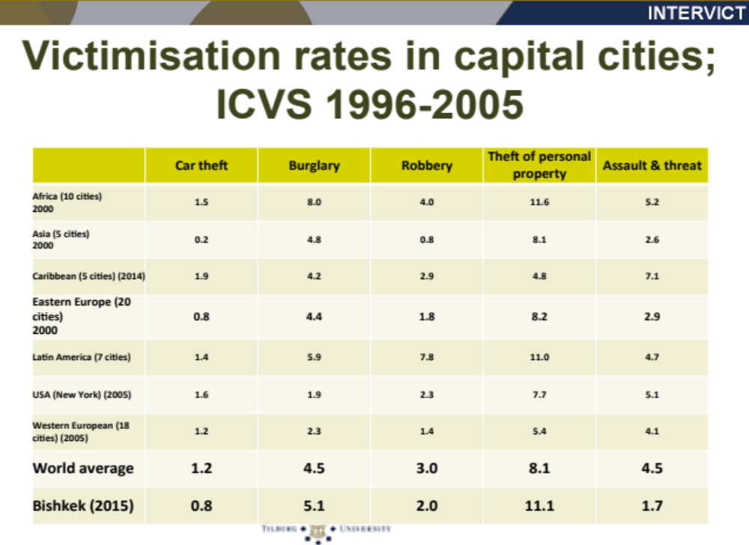

Slide 20
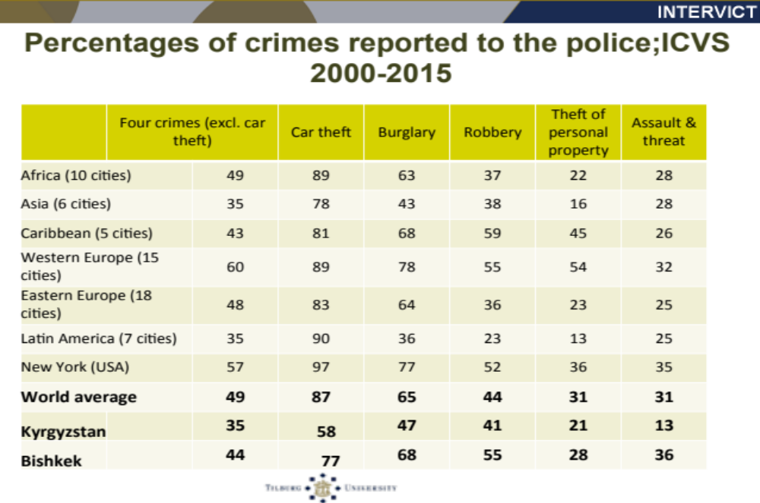

Slide 21
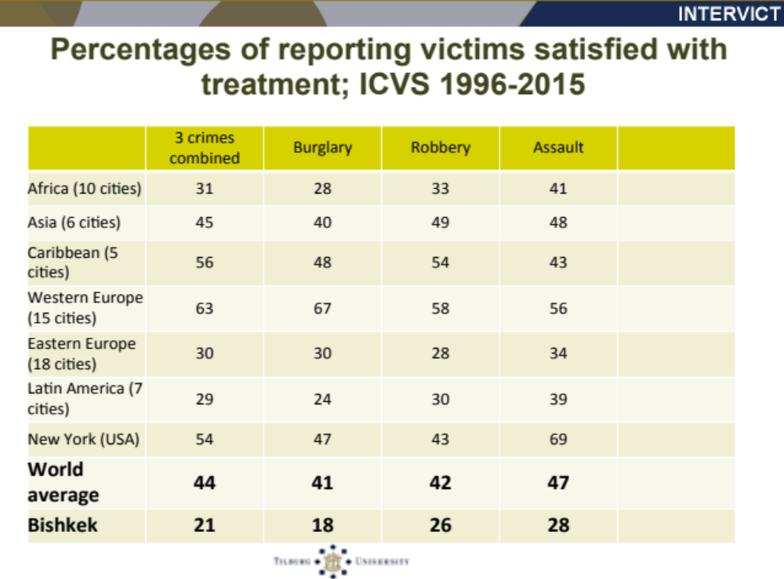

Slide 22
Благодаря ICVS, общество и лица, принимающие решения получили альтернативные данные о криминогенной ситуации;
Актуализирована необходимость реформы правоохранительной системы и представлены точечные рекомендации по обращению милиции с жертвами преступлений;
Результаты были использованы в качестве доказательной базы в различных гражданских эдвокаси-кампаниях;
Регулярное проведение ICVS в Кыргызстане может стать основой для системных изменений в целом в правоохранительной системе и статистической отечности
.

Slide 23
Спасибо за внимание!
(с) Гражданский союз
kg@reforma.kg
www.reforma.kg

